Slide 1

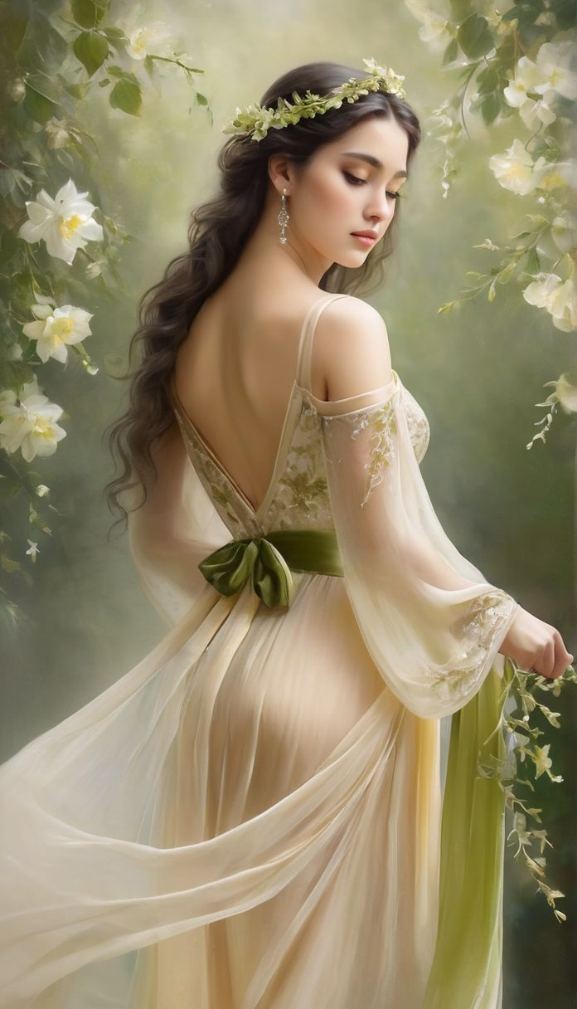


Slide 3

Inútil
(Tempo de Amar)
Maria Luiza Bonini

Slide 4


Slide 5
Inútil insistir na espera
de um amor
que é só quimera
e,de mim,mais nada espera

Slide 6


Slide 7
Inútil desfazer o feito
Do que em sonhos, foi tão perfeito
Sem ao menos sentir houvera
o intenso amor que em mim impera

Slide 8


Slide 9
Inútil sentir que sou amada
Se em silêncio, o amor não cala
dizendo em sons da brisa, que me embala

Slide 10


Slide 11
Inútil esconder quando se ama
amor bendito, sem ser dito
e a todo momento, por mim chama

Slide 12


Slide 13
Inútil o passar do tempo
sem vivenciar este momento
que se esvai exaurido,no apagar da chama

Slide 14


Slide 15

Maria Luiza Bonini
Cléo Menegatt

Slide 16
Imagens: Internet e Acervo Pessoal
Texto:Maria Luiza Bonini
Música:Richard Clayderman-Les Fleurs Sauvages
http://www.sergrasan.com.br/cleoslides
Canal no Youtube:
http://www.youtube.com/c/CleoniceMenegattGoelzer
Criação, Formatação:
Cléo Menegatt

